Slide 1
САРАТОВСКИЙ ФИЛИАЛ ФЕДЕРАЛЬНОГО ГОСУДАРСТВЕННОГО БЮДЖЕТНОГО ОБРАЗОВАТЕЛЬНОГО УЧРЕЖДЕНИЯ ВЫСШЕГО ОБРАЗОВАНИЯ «ПРИВОЛЖСКИЙ ГОСУДАРСТВЕННЫЙ УНИВЕРСИТЕТ ПУТЕЙ СООБЩЕНИЯ»
(Саратовский филиал ПривГУПС)
Информационно-управляющие системы в управлении движением на железнодорожном транспорте
Специальность :
Организация перевозок и управление на транспорте ( по видам)
Преподаватель: Кучумова О.В.

Slide 2
Информационные системы
В зависимости от роли человека в процессе управления, форм связи и функционирования звена «человек-машина», оператором и ЭВМ, между ЭВМ и средствами контроля и управления все системы можно разделить на два класса:
1 Информационные системы, обеспечивающие сбор и выдачу в удобном виде информацию о ходе технологического или производственного процесса. В результате соответствующих расчётов определяют, какие управляющие воздействия следует произвести, чтобы управляемый процесс протекал наилучшим образом. Основная роль принадлежит человеку, а машина играет вспомогательную роль, выдавая для него необходимую информацию.

Slide 3
Информационные системы
2 Управляющие системы, которые обеспечивают наряду со сбором информации выдачу непосредственно команд исполнителям или исполнительным механизмам. Управляющие системы работают обычно в реальном масштабе времени, т.е. в темпе технологических или производственных операций. В управляющих системах важнейшая роль принадлежит машине, а человек контролирует и решает наиболее сложные вопросы, которые по тем или иным причинам не могут решить вычислительные средства системы.
Автоматизированная информационная система (АИС) переходит в АСУ, если поставляемая информация извлекается из какого-либо объекта (процесса), а выходная используется для целенаправленного изменения состояния того же объекта (процесса).
Обычно ИС реализует информационное обеспечение автоматизированных систем управления (АСУ), т.е. является их составной частью.

Slide 4
Современные информационные системы
Современные информационные управляющие комплексы, их роль в переходе на новую технологию управления перевозками АСОУП железной дороги предназначена для создания и поддержания в реальном времени информационной модели перевозочного процесса, прогнозирования и текущего планирования эксплуатационной работы. АСОУП обеспечивает оперативной информацией соответствующих работников своей дороги.
АРМ ТЧД является модификацией универсального АРМа оперативного персонала линейного района управления. Достаточное количество различных настроечных файлов позволяет настроить АРМ на нужный участок дороги и определить глубину подходов поездов. АРМ позволяет автоматизировать формирование и ведения информационной модели станции, депо и прилегающих к ним участков.

Slide 5
АСУ СС
АСУ СС освобождает работников станции от выполнения ручных расчетных операций по расформированию и формированию составов, оформлению натурных и сортировочных листов по данным перевозочных документов. АСУ СС позволяет:
- автоматизировать обработку натурных листов на прибывшие, сформированные и отправляемые поезда;
- производить передачу информации о прибытии на станцию поездов, составов и локомотивов работникам станции и смежных служб, а также грузополучателям;
- осуществлять контроль выполнения плана формирования поездов и формировать станционную отчетность.

Slide 6
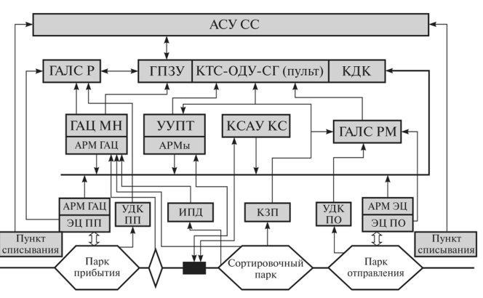
АСУ СС

Slide 7
ДИСПАРК
Создание Автоматизированной системы пономерного учёта, контроля дислокации, анализа использования и регулирования вагонного парка на железных дорогах России «ДИСПАРК» можно рассматривать как одно из направлений интенсивного развития информатизации. В силу того, что ДИСПАРК, являясь организационно–технологической системой, создана на базе действующих АСУ.
Система ДИСПАРК решает задачи в рамках общесистемных и прикладных средств. Внедрение новых информационных технологий, базирующихся на ведущихся в реальном режиме времени вагонных моделях, создало предпосылки для укрупнения полигонов управления поездо- и вагонопотоками, перехода то информационного режима функционирования системы ДИСПАРК к управляющему. Созданы условия для минимального использования ресурсов подвижного состава, необходимого для выполнения объёма перевозок. Это позволило сократить оборот вагона, уменьшить порожний пробег, время ожидания погрузки, увеличить межремонтный цикл и т.д. Сокращено так же количество операций, связанных с учётом вагонов, заполнением и передачей отчётно-статистической информации.

Slide 8
ДИСКОР
Информационно – справочная система получила название ДИСКОР (диалоговая информационная система контроля и управления оперативной работой железных дорог).
Технические средства и программное обеспечение ДИСКОР должны обеспечивать:
- получение исходной информации, подготовленной вручную или средствами автоматизации; ее обработку по заданным периодам;
- выдачу результатов в технологически определенные сроки и в необходимом количестве экземпляров;
- информационно – справочное обслуживание пользователей в установленный период времени;
- ведение соответствующей базы данных, НСИ и архива.

Slide 9
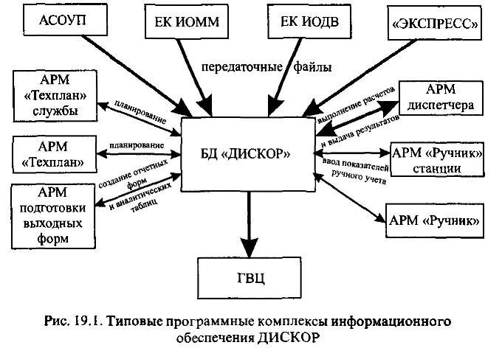
ДИСКОР

Slide 10
ДИСКОН
Автоматизированная система управления контейнерными перевозками - ДИСКОН в качестве информационной основы имеет размещенные на всех уровнях управления взаимоувязанные базы данных о каждом контейнере по его номеру. Эффективность системы определяется практически 100-процентной гарантией сохранности численности инвентарного парка контейнеров, высокой точностью расчетов за пользование контейнерами как с администрациями- пользователями контейнеров, так и с экспедиторами за время нахождения контейнеров в их пользовании, а также оперативностью, полнотой и качеством информации, используемой в управлении контейнерными перевозками.

Slide 11
Объединение потоков
Ведутся работы по объединению потоков информации, снимаемой «с колеса» с информацией АСУ СС и АСОУП. Основные сортировочные станции оснащены системой, которая придет на смену старым АСУ СС. Она будет интегрировать традиционные АСУ СС с устройствами автоматики, а также с системами САИ «Пальма».
В настоящее время система ГИД «УРАЛ-ВНИИЖТ» внедрена в центре управления перевозками (ЦУП ОАО «РЖД») и на всех дорогах России (ДЦУ дорог). Ею оснащено более четырех тыс. АРМ оперативных и руководящих работников служб управления перевозками, а также пользователей других служб и ведомств. Система ГИД «УРАЛ-ВНИИЖ» предназначена для управления ходом перевозочного процесса с автоматизированных рабочих мест диспетчерского и руководящего аппарата всех уровней управления эксплуатационной работой. Кроме того, информационные возможности системы используются работниками других служб и ведомств. Она включает в себя функции прогнозирования, планирования, контроля, регулирования, учета и анализа. Составление графиков в автоматизированном, электронном виде.

Slide 12
Автоматизированные рабочие места
Все автоматизированные рабочие места АРМ диспетчерского персонала разных уровней объединены в программно-технологический комплекс (ПТК) локальной вычислительной сетью, которая позволяет осуществлять взаимодействие ПТК и следующими информационно-управляющими системами:
- ОСКАР- оперативная система контроля и анализа эксплуатационной работы ж.дороги
- ДИСПАРК- диологовая система контроля за оперативной работой дороги
- АСУ МР- система управления местной работой
- АСУ станций- система управления станцией
- АС «ГИД-УРАЛ»-система ведения и анализа исполненного графика движения поездов

Slide 13
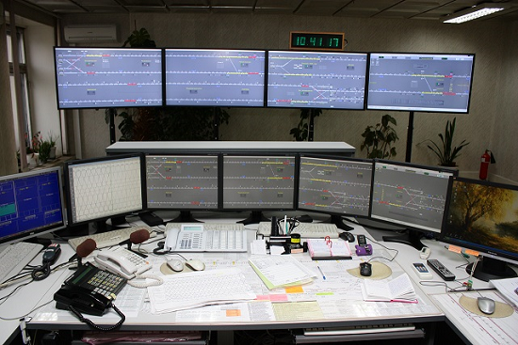
Автоматизированные рабочие места

Slide 14
Автоматизированные рабочие места
- ДИСТПС -система управления работой локомотивов и локомотивных бригад
- АС ТРА -. система ведения базы данных технико-распорядительных актов станций железной дороги
- АС ВТП- система ведения базы данных технологических процессов работы станций
- АСОВ- система организации вагонопотоков
- СИРИУС- сетевая интегрированная информационно-управляющая система
- «Грузовой экспресс» - система регулирования погрузки в адрес портов и пограничных переходов

Slide 15
Подключение информационных систем
Обеспечив подключение своей информационной системы к системе ОАО «РЖД» участники перевозочного процесса получат возможность:
- Передавать в электронном виде заявки на перевозки, сформированные в ИС предприятия, в ИС ОАО «РЖД».
- Согласовывать в режиме реального времени заявки грузоотправителей (экспедиторы (плательщики), собственники подвижного состава и организации в порту).
- Отлеживать ход согласования заявок в режиме реального времени и оперативно уточнять заявки до начала перевозки груза (по каждой отправке).
- Планировать расчеты с железными дорогами, используя возможность предварительного расчета стоимости перевозки по подаваемой заявке.
- Оформлять перевозочные документы с использованием данных согласованной железной дорогой заявки.

Slide 16
Подключение информационных систем
- Исключить вероятные ошибки в расчете провозной платы, связанные с ручным вводом перевозочных документов работником железной дороги.
- Сократить время и накладные расходы на оформление перевозки за счет использования технологии обмена электронными данными.
- Получать оперативную информацию о состоянии лицевого счета в ЦЖДР.
- Получать оперативную информацию о местонахождении и состоянии отправки.
- Получать информацию об отправке груза в адрес Грузополучателя или припортовой станции с момента окончания оформления документов на станции отправления.

Slide 17
Перевозочный процесс
Перевозочный процесс - это основной вид деятельности ОАО «РЖД». График движения и план формирования поездов, месячные технические нормы, технологические процессы работы объектов инфраструктуры определяют технологию перевозок. При оперативном управлении, являющемся одной из наиболее сложных функций перевозочного процесса, требуется в режиме реального времени (при суточном планировании) обеспечивать выполнение заданий по управляемым параметрам - объемам погрузки и выгрузки, передаче вагонов по стыковым пунктам и другим.

Slide 18
Эксплуатационная работа
Эксплуатационная работа включает в себя виды деятельности:
1 Техническое нормирование – это разработка месячных норм поездной и грузовой работы для выполнения заданного объема грузовых и пассажирских перевозок, а также для планирования перевозок в последующие периоды.
2 Оперативное планирование – это обеспечение эффективности работы, складывающейся в условиях оперативной обстановки.
3 Регулирование перевозочной работы – это обеспечение устойчивой работы всех подразделений и выполнение технических норм.
4 Диспетчерское руководство движением поездов (выполняет ДНЦ – поездной диспетчер) – это обеспечение непрерывного контроля и управления движением поездов и маневровой работой.
5 Управление работой локомотивного парка.
6 Учет и анализ эксплуатационной работы – это выявление узких мест в организации перевозочной работы, а также пути их устранения.

Slide 19
Оперативное планирование
Оперативное планирование поездной и грузовой работы железных дорог включает в себя:
- Суточное планирование поездной и грузовой работы сети железных дорог, останавливающее задание для каждой железной дороги и посетив в целом на предстоящие сутки;
- Сменно – суточные планирование поездной и грузовой работы, устанавливающее задание для подразделения железной дороги на предстоящие сутки;
- Текущее планирование поездной и грузовой работы, устанавливающее в зависимости от изменений в оперативной обстановке уточнение пониточного плана отправления грузовых поездов с пономерным прикреплением поездных локомотивов и назначением поездок локомотивных бригад.

Slide 20
Задачи оперативного планирования
Задачами оперативного планирования поездной и грузовой работы для железных дорог и сети в целом являются определение заданий по:
- Погрузке – общая (в вагонах и тоннах) и по основным родам грузов;
- Выгрузке – общая (в вагонах) и по основным родам подвижного состава;
- Сдаче вагонов – общая (груженых и порожних), порожних по роду подвижного состава (крытых, платформ, полувагонов, цистерн и других по отдельным заданиям);
- Передаче порожних вагонов с железной дороги на соседние железные дороги (по роду подвижного состава);
- Приему и сдаче поездов по междорожным стыковым пунктам;
- Наличию транзитных вагонов.

Slide 21
Прогнозирование поездопотоков
В связи с колебаниями поездопотока или уменьшением пропускной способности участков (при предоставлении «окон» и других перерывах в движении) необходимо регулировать насыщение участков поездами. Для этого дорожный диспетчер должен заблаговременно прогнозировать число поездов, одновременно находящихся на участках.
На графике исполненного движения дорожного диспетчера должны быть прогнозные поездопотоки, чтобы он имел возможность заблаговременно сравнивать прогнозные размеры движения с максимально допустимым числом поездов, которые одновременно могут находиться на участке. При прогнозе перенасыщения участка поездами дорожный диспетчер должен не допустить этого. Чем больше глубина прогноза, тем эффективнее дорожный диспетчер получает возможность управлять поездопотоками.

Slide 22
План формирования поездов
ПФП разрабатывается один раз в год (так называемый базовый план) и издается в виде книги, состоящей из трех частей.
- Первая часть книги ПФП содержит план формирования поездов по важным сортировочным станциям в виде текстового описания, а также в кодах единой сетевой разметки (ЕСР)
- Вторая часть содержит информацию о поездах, которые передаются по международным и государственным стыковым пунктам, и перечни маршрутных поездов.
- В третьей части приведена информация о направлениях вагонопотоков в межгосударственном сообщении по пунктам перехода .

Slide 23
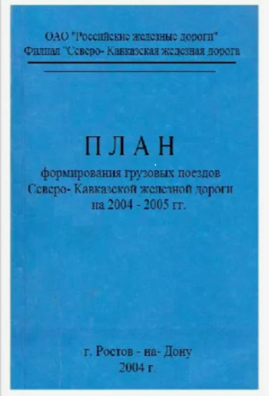

План формирования поездов

Slide 24
Учет выполнения плана формирования поездов
Для контроля выполнения ПФП на сети ж.д. организован учет выполнения по формам:
- ДО-21 о направлении вагонопотоков кружностью;
- ДО-16, ДО-17 о фактическом выполнении вагонопотоков;
- ДО-24 о допущенных нарушениях плана.
Такой учет ведется в ГВЦ ОАО ОЖД. За нарушения ПФП установлена материальная ответственность. Контроль на станции осуществляет. начальник станции, на дорогах –начальник службы движения.

Slide 25
Нарушениями плана формирования поездов:
- для сквозных поездов - включение хотя бы одного вагона, не соответствующего назначению поезда, установленному планом формирования поездов.
- для поездов, поступающих в разборку- постановка вагонов обратного направления, если это не предусмотрено планом формирования с целью сокращения переработок на попутных станциях.
- неправильное формирование маршрутов с мест погрузки по назначениям.
- включение в груженные маршруты порожних вагонов, если это не предусмотрено ПФП
- пропуск станцией поездов ,подлежащих расформированию
- постановка в поезд вагонов без перевозочных документов.

Slide 26
Причины нарушений плана формирования поездов
- неточная разметка вагонов;
- ошибки при сортировке вагонов;
- нарушение пополнения составов в пунктах перелома весовых норм поездов.

Slide 27
Оперативное планирование поездной и грузовой работы
Основой информационного обеспечения оперативного планирования поездной и грузовой работы ж. дорог являются комплексы информационных технологий:
- автоматизированная система оперативного управления перевозочным процессом АСОУП-2, включая динамическую модель перевозочного процесса, фиксирующую дислокацию и состояние поездов, локомотивов, вагонов, грузовых отправок;
- автоматизированная система приема заявок на перевозки грузов и оформление перевозочных документов ЭТРАН, включая базы данных о принятых перевозчиком заявках на перевозку грузов (ГУ-12), о заявках на перевозку грузов в контейнерах (ГУ-12К), для внутренних перевозок в интересах ОАО РЖД (ГУ-13) и о заявках на перевозку грузов отправительскими маршрутами, также средства контроля выполнения заявок.

Slide 28
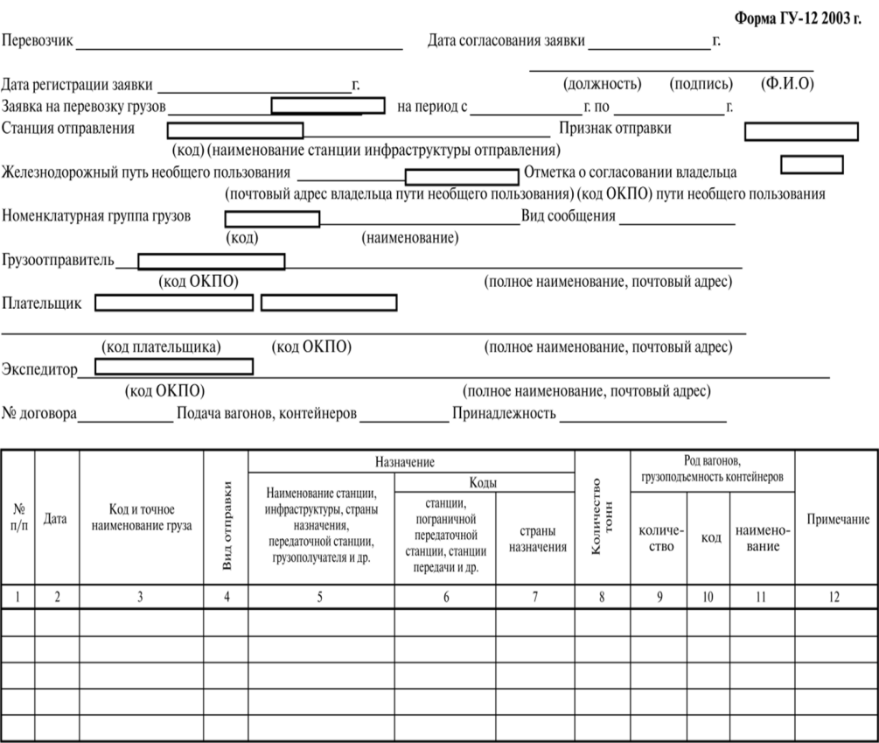
Оперативное планирование поездной и грузовой работы

Slide 29
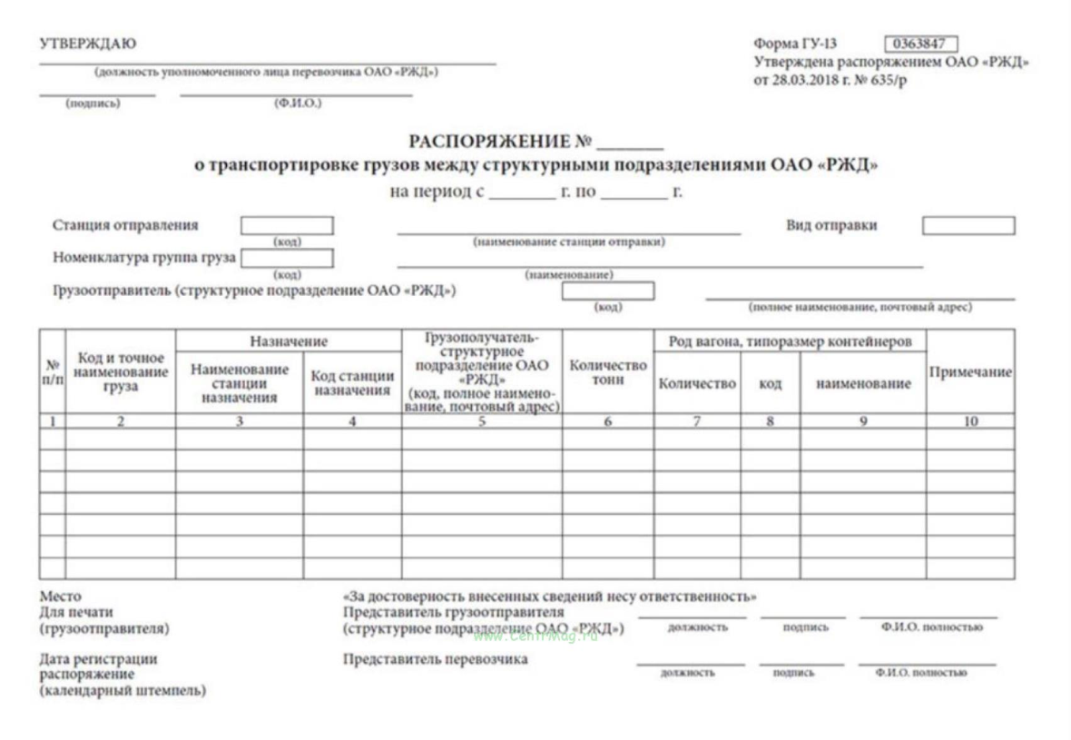
Оперативное планирование поездной и грузовой работы

Slide 30
Структура АСУЖТ
Функциональная структура АСУЖТ - это совокупность четырех комплексов информационных технологий. Она представлена в виде укрупненной двухуровневой структуры, обеспечивающей решение основных задач железнодорожного транспорта:
-обеспечивающий уровень включает: информационную среду, инфраструктуру для ее поддержки.
Информационная среда отражает состояние объектов и процессов управления. Это совокупность баз данных и знаний для построения прикладных задач.
Инфраструктура — это телекоммуникационно - вычислительная сеть, обеспечивающая подготовку, передачу, хранение, обработку и выдачу информации всем пользователям по всем аспектам деятельности железнодорожного транспорта.
- пользовательский уровень - содержит прикладные задачи, охватывающие все виды деятельности железнодорожного транспорта. Он условно разделен на четыре подуровня (комплекса информационных технологий).

Slide 31
Комплекс информационных технологий управления перевозочным процессом.
Система функциональных моделей комплексов информационных технологий позволила:
- выделить составляющие бизнес-процессы в основных видах деятельности отрасли;
- определить и увязать состав и структуру функций задач каждого из комплексов информационных технологий по каждому виду деятельности на каждом уровне иерархии.
Комплекс информационных технологий управления перевозочным процессом - представлен информационными технологиями по грузовым и пассажирским перевозкам.

Slide 32
Основные функции управления
Основными функциями по управлениюгрузовыми перевозками являются организация поездо - и грузопотоков на сети, диспетчерское управление поездной работой, управление локомотивными и вагонными парками, грузовой и коммерческой работой, обслуживание грузовой клиентуры, разработка графика движения поездов, норм эксплуатационной работы, планирование перевозок.

Slide 33
Основные функции управления
В рамках комплекса функционируют:
- Автоматизированная система оперативного управления перевозками (АСОУП);
- Система резервирования и продажи билетов («Экспресс»);
- Единые центры диспетчерского управления (ЕЦДУ);
- Система учета контроля дислокации, анализа использования и регулирования вагонного парка (ДИСПАРК);
- Автоматизированная система контроля за использованием и продвижением контейнеров (ДИСКОН);
- Автоматизированнаясистемафирменноготранспортного
обслуживания (АС ФТО);
- Автоматизированные системы управления сортировочными (АСУ СС), грузовыми (АСУ ГС) станциями и контейнерными пунктами (АСУ КП).

Slide 34
Информационные технологии
Информационные технологии управления пассажирскимиперевозками обеспечивают организацию обслуживания пассажиров и информационно - справочный сервис, планирование пассажирских перевозок в международном и внутридорожном сообщении, управление нормативами, тарифами внутренних и международных перевозок, организацию эксплуатации и ремонта парка пассажирских вагонов, управление багажными и почтовыми перевозками, организацию билетно-кассовых операций и др.
Комплекс информационных технологий управления маркетингом, финансами, экономикой охватывает финансовую деятельность, бухгалтерский учет, маркетинговую деятельность и тарифную политику, управления развитием отрасли, технической политикой и научно - исследовательскими и опытно - конструкторскими работами, нормативно - правовую работу, управление эксплуатационными расходами и др. Информационные технологии этого комплекса ориентированы на формирование заказов, увеличение доходов, укрепление конъюнктурного положения за счет сохранения и увеличения доли ж. д. на транспортном рынке страны.

Slide 35
Комплекс информационных технологий управления инфраструктурой железнодорожного транспорта.
Комплекс информационных технологий управления инфраструктурой железнодорожного транспорта. Инфраструктура железнодорожного транспорта представлена как совокупность хозяйств, обеспечивающих с помощью основных технических средств перевозки грузов и пассажиров:
- пассажирского хозяйства,
- хозяйств пути и сооружений,
- СЦБ,
- информатизации и связи,
- хозяйства энергоснабжения локомотивного и вагонного хозяйств, управление проектированием и капитальным строительством объектов инфраструктуры,
- управление ремонтно-восстановительными работами и работами в чрезвычайных условиях,
- управление материально - техническим снабжением.

Slide 36
Циклы технологических процессов
Все множество технологических процессов в этом комплексе сведено к 2 основным циклам:
Внешнему - реализует обеспечение перевозочного процесса перевозочными ресурсами.
Внутреннему- обеспечивает техническое состояние объектов инфраструктуры, требуемое для выполнения перевозочного процесса.
Комплекс информационных технологий управления непроизводственной сферы- представлен 6 функциями:
- Управление учебными заведениями.
- Управление персоналом.
- Управление жилищно-коммунальным хозяйством.
- Управление рабочим снабжением.
- Управление здравоохранением.
- Управление НТИ.
Информационные технологии взаимодействуют как внутри комплексов, так и между ними. Установлено свыше 30 основных внешних информационных связей между комплексами ИТ.

Slide 37
Контрольные вопросы:
В чем принципиальное отличие информационной системы (АИС) от управляющей системы (АСУ) с точки зрения роли человека и машины?
Назовите три основных уровня современной централизованной структуры управления перевозками в ОАО «РЖД» и кратко охарактеризуйте задачи одного из них (на выбор).
Какова основная цель системы ДИСПАРК и за счет каких мер она достигается?
Перечислите шесть основных видов деятельности, входящих в понятие «эксплуатационная работа» железнодорожного транспорта.
Что такое «план формирования поездов (ПФП)» и какова основная цель его разработки?
Какие автоматизированные системы используются для разработки и ведения ПФП? Приведите не менее двух примеров.
Что понимается под «прогнозированием поездной работы» и для чего оно необходимо дорожному диспетчеру?
Какие основные функции выполняет система ГИД «УРАЛ-ВНИИЖТ»?
Что представляет собой функциональная структура АСУЖТ? Назовите два основных уровня и четыре комплекса информационных технологий пользовательского уровня.
Какую возможность предоставляет клиентам «интерфейс АСУ–АСУ»?

Slide 38
СПАСИБО
ЗА
ВНИМАНИЕ!

